Slide 1
ДонорUA
єдиний всеукраїнський реєстр донорів крові slavinska.irina@gmail.com
alex.krakovetskiy@devrain.com

Slide 2
Дефіцит донорської крові?
Єдиний реєстр донорів
Управління запасами
Єдиний центр контролю та прогнозів
Служба крові
МОЗ
Державна служба
Спеціалісти
За 24 роки незалежності України не створено єдину систему управління, єдиний реєстр донорів крові

Slide 3




Асоціація молодих донорів України
2007
2015
20 міст
85 мед.закладів
300 волонтерів
7 проектів

Slide 4

Проекти життєдіяльності АМДУ
ПОСТІЙНО ДІЮЧИ
Здай кров – врятуй життя “Krov.ua”
Середа - День донора
Дізнайся свою Групу Крові
Корпоративний День донора – shareyourtime.org.ua
ПРИСВЯЧЕНІ ПОДІЯМ
Міжнародний День донора крові
Міжнародний День студента

Slide 5

Про проект ДонорUA
Система, що швидко поєднує учасників ДОНОР-РЕЦИПІЄНТ
Система, що швидко поєднує учасників Мед.заклад – Донор -РЕЦИПІЄНТ
Зручний шлях для донорів дізнатись потреби, контролювати особисту інформацію та поділитись новинами в соц.мережах

Slide 6
Наші цілі
Створити єдину базу донорів, реципієнтів та медичних установ

Slide 7
Схема реалізації
ДонорUA
Мед.заклади
Волонтери
Реципієнти
Донори

Slide 8
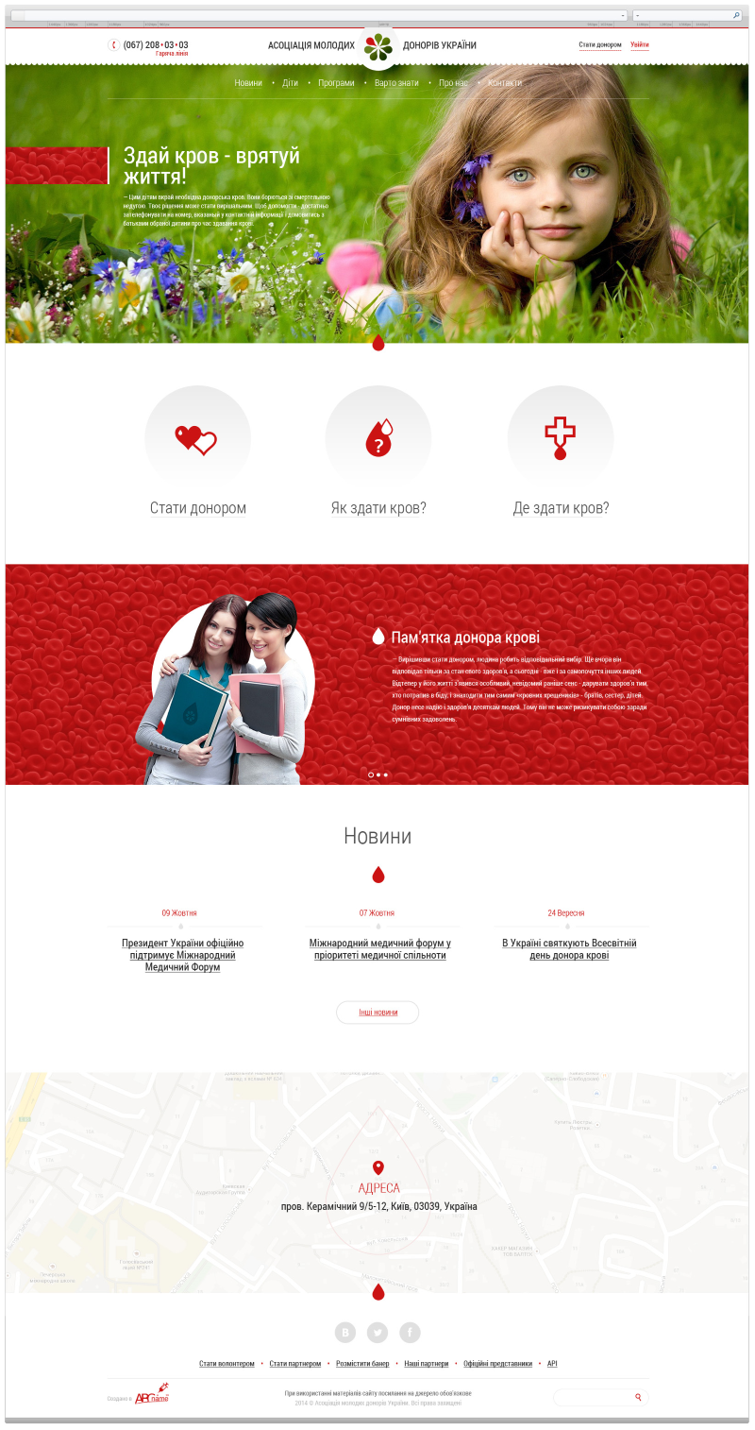
Наше рішення
Єдина веб. система, де поєднано бази донорів крові, реципієнтів та медичних закладів.
Автоматизована система для отримання запиту та пошук/фільтрація/рекомендації для донорів.
Мотиваційна система геміфікації.
API для мобільних розробників.
Мобільні додатки для iOS/Android/Windows Phone.
Робота на ASP.NET MVC / Azure / HTML5 / mobile.
Грант на підтримку отримано в рамках IDCEE 2014
Нас підтримує Фокус, Microsoft, Devrain, Socialboost
http://focus.ua/advertising/326561/

Slide 9
Завдання АМДУ
Забезпечити життєдіяльність єдиної бази
Збільшення бази донорів з метою правильного функціонування системи (відсторонити пацієнтів від питань пошуків донорів крові та її компонентів)
Вплив на зміну законодавства
Боротьба з корупцією
Якість крові

Slide 10
Дякуємо!
Загальні питання:
slavinska.irina@gmail.com
+38 (099) 655-30-63
Технічні питання:
alex.krakovetskiy@devrain.com
+38 (063) 265-53-67

